Slide 1



Creación de un diseño responsivo con Bootstrap; personalización de temas.

Slide 2
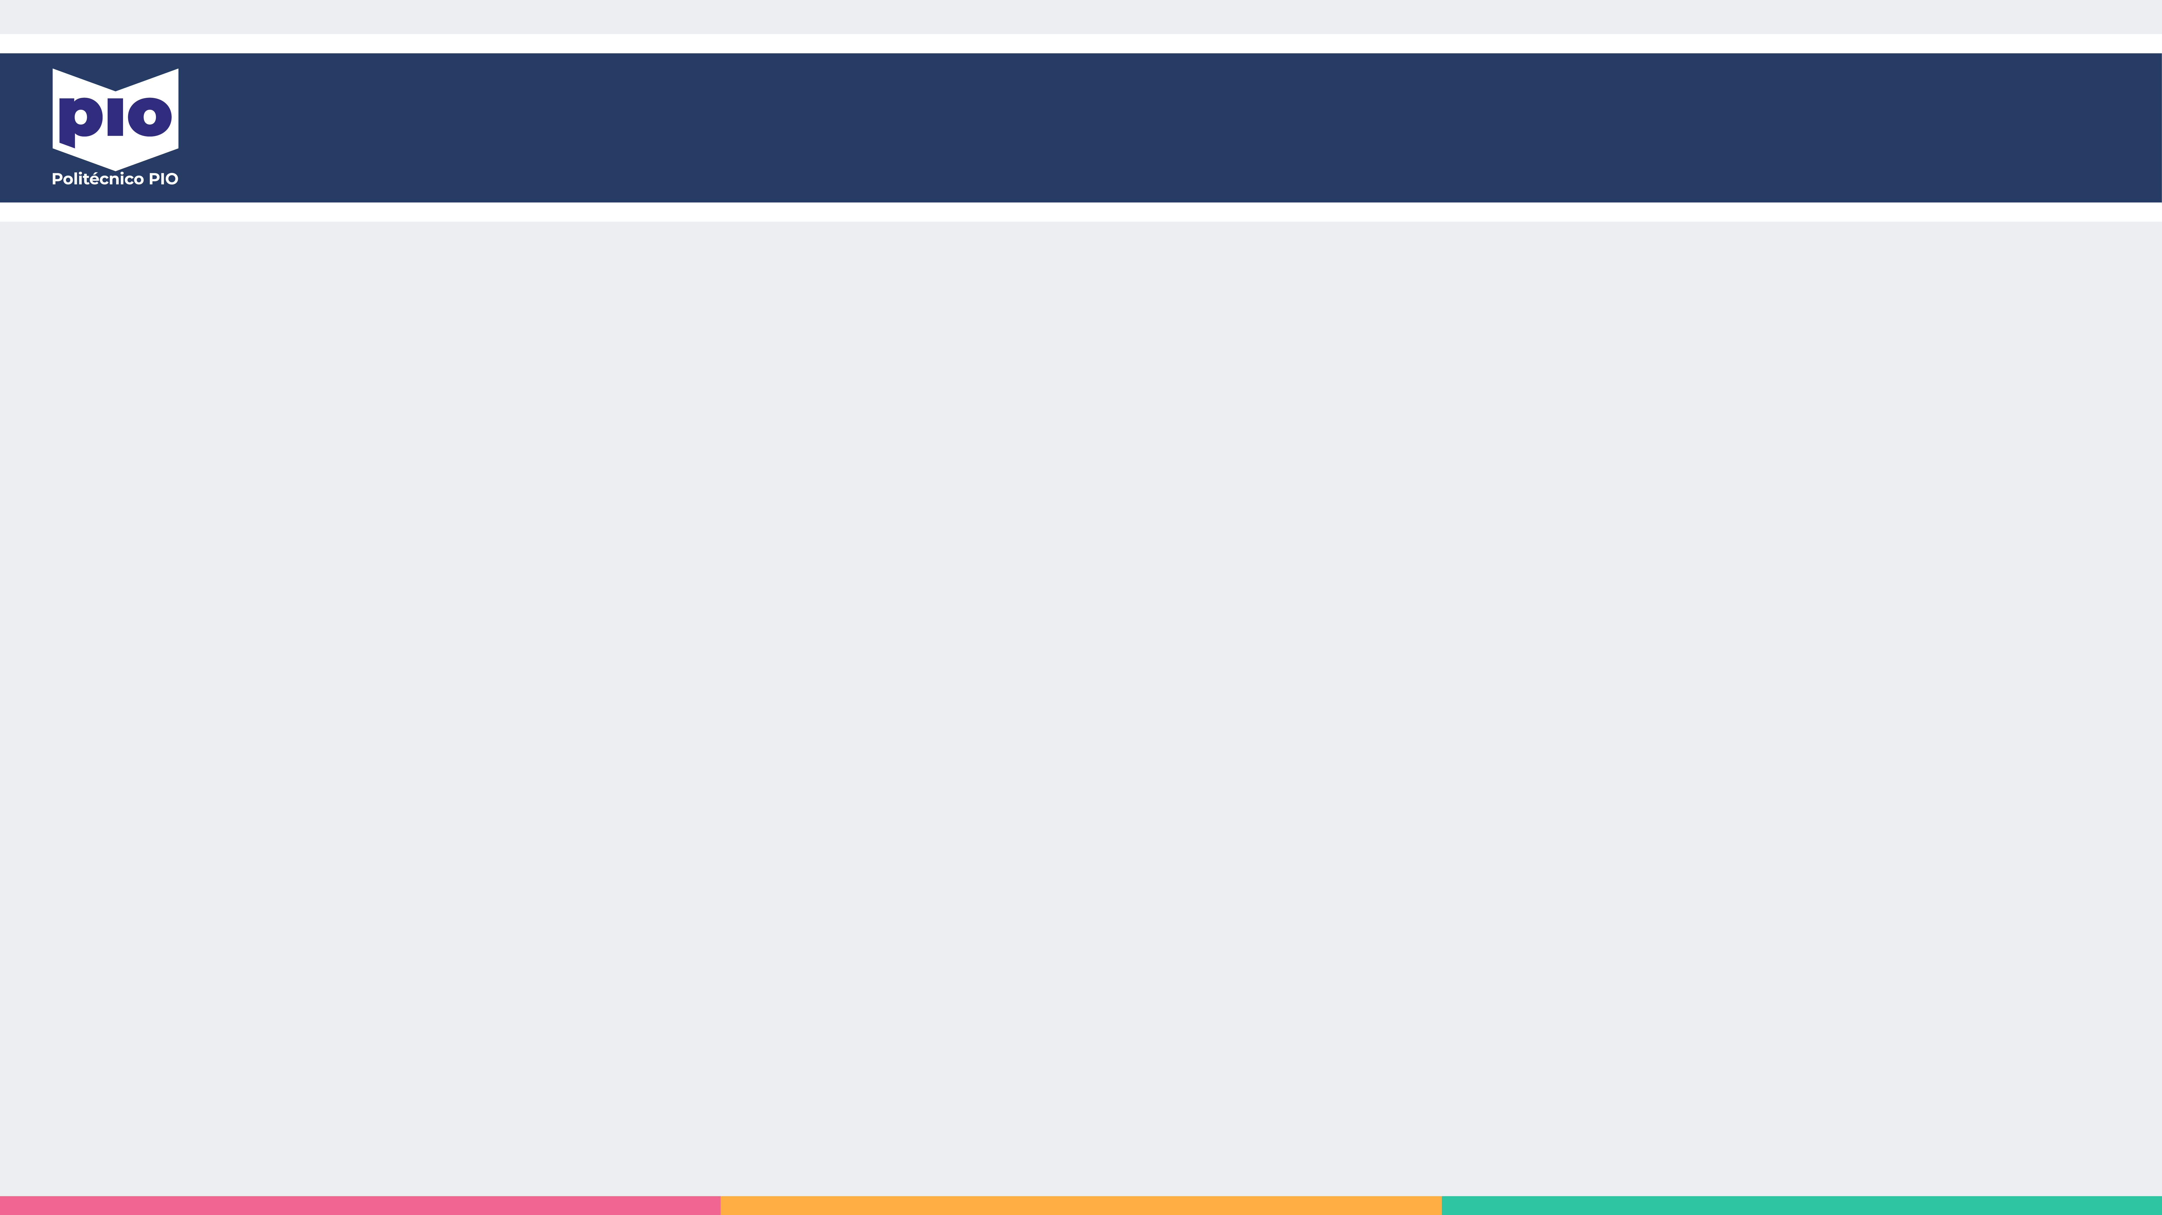
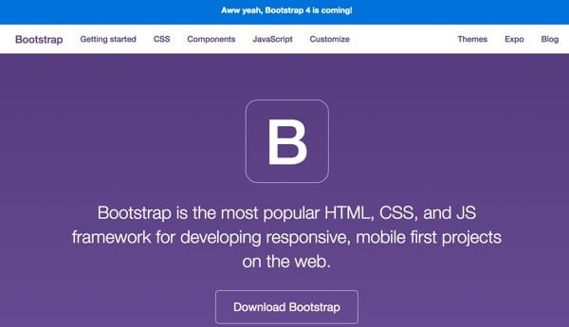
Creación de un Diseño Responsivo con Bootstrap
Bootstrap es un popular framework de front-end que facilita el desarrollo de interfaces web responsivas, lo que significa que las páginas se adaptan de manera dinámica a diferentes tamaños de pantalla (escritorios, tabletas, móviles, etc.). A continuación, se presenta la teoría fundamental para crear un diseño responsivo con Bootstrap:

Slide 3
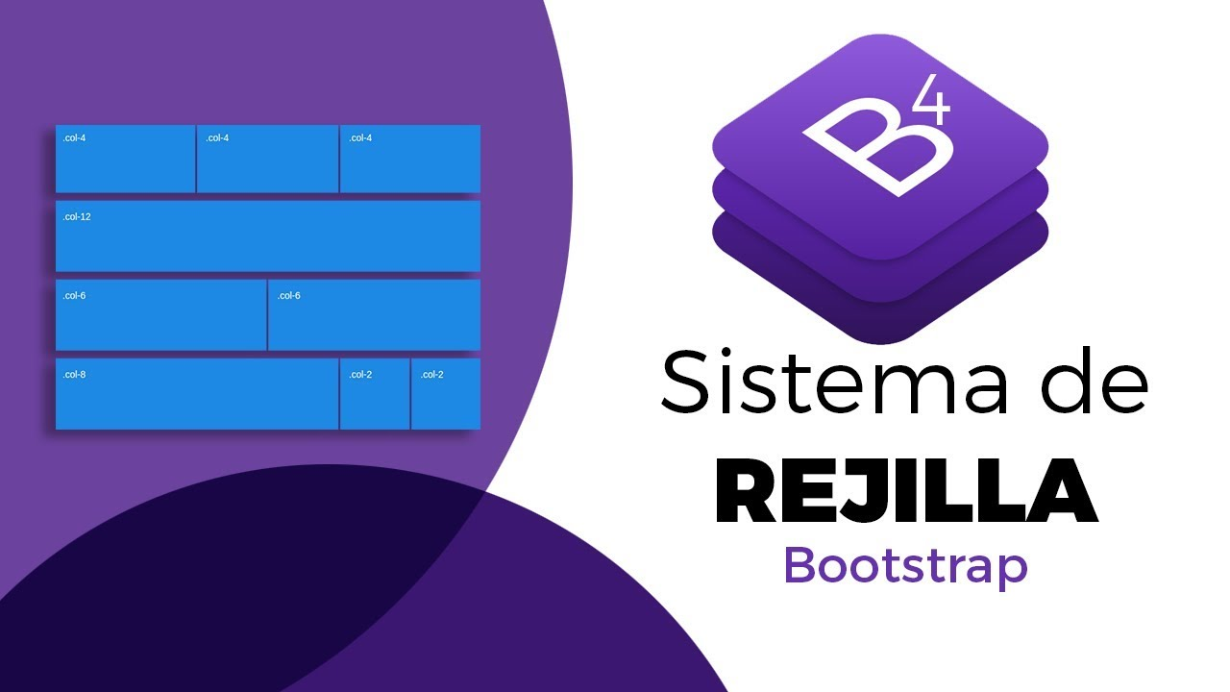
Uso del Sistema de Grid (Rejilla) de Bootstrap
El sistema de grid de Bootstrap es el núcleo para desarrollar diseños responsivos. Este sistema utiliza un conjunto de filas (rows) y columnas (columns) que se distribuyen dentro de un contenedor (container o container-fluid).
Contenedores: Bootstrap proporciona dos tipos principales de contenedores:
container: Tiene un ancho fijo y cambia de tamaño en función de los puntos de ruptura (breakpoints).
container-fluid: Se extiende al 100% del ancho de la pantalla.
Filas y Columnas: Dentro de los contenedores, las filas (.row) contienen columnas (.col), las cuales están basadas en un sistema de 12 columnas que permite definir el ancho de cada columna. Por ejemplo, .col-md-6 indica una columna que ocupa la mitad del ancho del contenedor en pantallas de tamaño mediano o superior.

Slide 4

Puntos de Ruptura (Breakpoints)
Bootstrap define varios puntos de ruptura que determinan cómo se comportan las columnas en diferentes tamaños de pantalla:
xs (extra small): Menos de 576px.
sm (small): 576px o más.
md (medium): 768px o más.
lg (large): 992px o más.
xl (extra large): 1200px o más.
xxl (extra extra large): 1400px o más.
Estos puntos de ruptura se utilizan en las clases de las columnas para definir su comportamiento responsivo. Por ejemplo, .col-sm-4 indica que la columna ocupará 4 espacios de las 12 columnas en pantallas pequeñas o mayores.

Slide 5
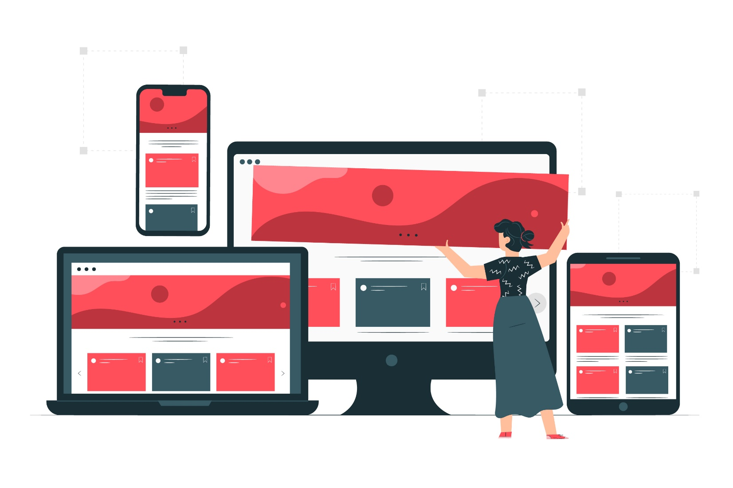
Utilización de Utilidades de Diseño Responsivo
Bootstrap incluye una serie de utilidades para facilitar la adaptación del diseño a diferentes dispositivos:
Display Utilities: Clases como .d-block, .d-inline-block, .d-none, que se pueden combinar con los puntos de ruptura (.d-sm-block, .d-md-none) para mostrar u ocultar elementos en diferentes tamaños de pantalla.
Margen y Relleno: Clases como .m-1, .p-3, .mx-auto para gestionar el margen y el relleno de elementos de forma responsiva.
Flexbox: Clases como .d-flex, .justify-content-center, .align-items-start para crear diseños flexibles y alineaciones responsivas.

Slide 6
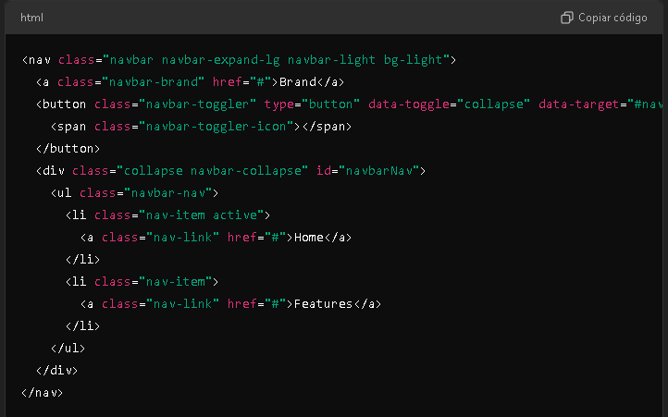
Navegación y Menús Responsivos
Bootstrap facilita la creación de menús y barras de navegación responsivas con componentes como el Navbar. Utilizando las clases de navegación responsiva, puedes crear menús que se adapten al tamaño de la pantalla, colapsándose en un icono de hamburguesa en dispositivos más pequeños.

Slide 7
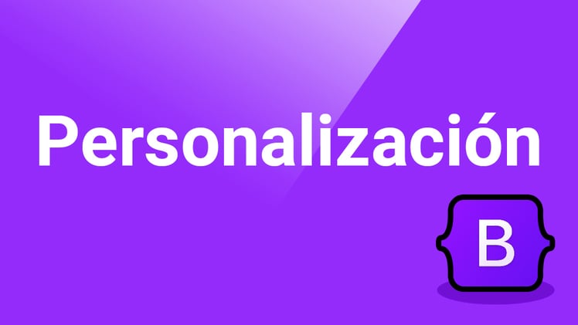
Personalización con SASS
SASS es un preprocesador de CSS que permite utilizar variables, anidación, herencia y otras características avanzadas de CSS. Bootstrap está construido con SASS, lo que significa que puedes sobrescribir fácilmente las variables de Bootstrap para personalizar temas.
Variables de Color: Puedes sobrescribir las variables de colores ($primary, $secondary, $success, etc.) para ajustar la paleta de colores de tu proyecto.
Variables de Espaciado: Ajusta el margen y relleno utilizando variables como $spacer, $grid-gutter-width.

Slide 8

El uso del sistema de grid de Bootstrap junto con las utilidades de diseño responsivo permite crear páginas web adaptativas para diversos dispositivos. Además, la personalización de temas con SASS o CSS proporciona flexibilidad para ajustar la apariencia de tu sitio web de acuerdo con las necesidades del proyecto.

Slide 9

www.pio.edu.co
Formamos pioner@s para un
mundo laboral que sí existe…
#YoSoyPio

